Slide 1
О развитии портовой инфраструктуры на реке Ангаре
Министерство транспорта и дорожного хозяйства Иркутской области
июнь 2024 года

Slide 2
Судоходство в Иркутской области осуществляется по водным путям Байкало-Ангарского и Ленского бассейнов
О развитии портовой инфраструктуры на реке Ангара
133
35
10
32
5
причальных
сооружений
в федеральной собственности
в муниципальной собственности
в собственности у юридических лиц
в собственности у физических лиц
34
17
информация о собственнике отсутствует
бесхозяйные
В Ленском бассейне расположены порты общего пользования: Осетровский речной порт, порт Киренск.
В Байкало-Ангарском бассейне – порт Иркутск, порт Братск, порт Свирск, порт Байкал.

Slide 3
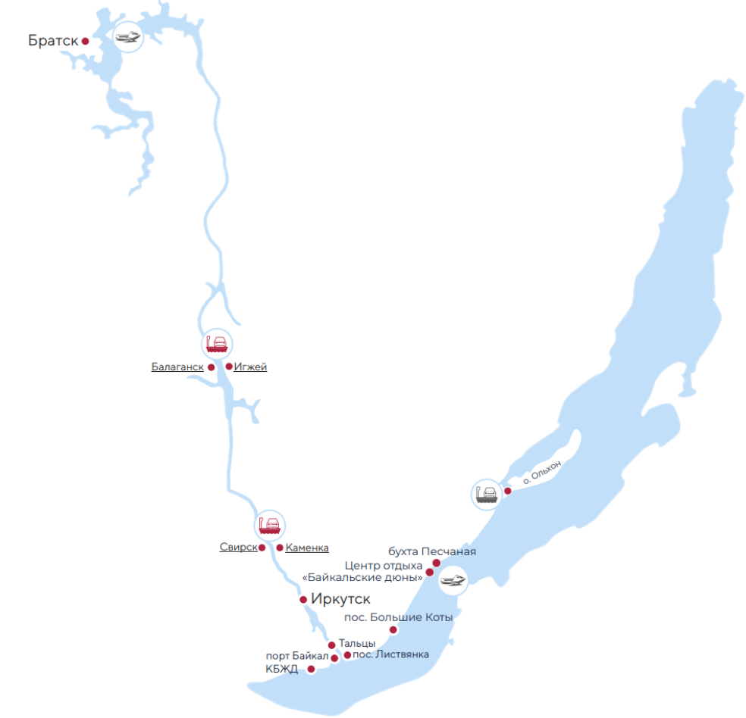
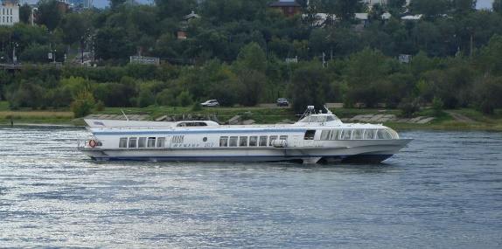
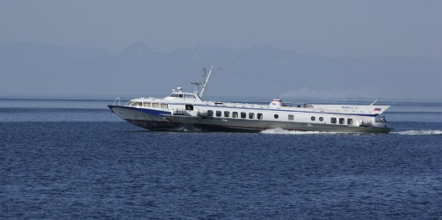
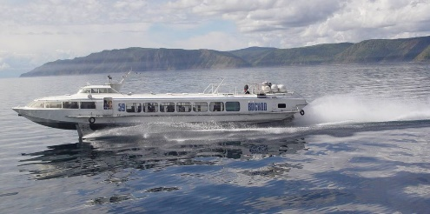
Судоходство на реке Ангаре
О развитии портовой инфраструктуры на реке Ангара
Причалы, расположенные в акваториях озера Байкала и реки Ангара, являются отправными точками многих популярных экскурсионных и прогулочных маршрутов.
Ангара - река со сложными условиями судоходства:
низкий уровень воды
наличие порогов и многочисленных шивер
плотины в Иркутской области несудоходные, судовой ход разделен на несоприкасающиеся между собой участки
Иркутское водохранилище (от Истока до Иркутской ГЭС)
От Иркутской ГЭС до Братской ГЭС
От Братской ГЭС до Усть-Улимской ГЭС

Slide 4
Для развития новых маршрутов необходима поддержка в виде субсидирования, а также наличие инфраструктура в пригодном для эксплуатации состоянии
О развитии портовой инфраструктуры на реке Ангара
При поддержке Президента Российской Федерации В.В. Путина создана межведомственная рабочая группа по развитию озера Байкала под руководством советника Президента Российской Федерации Игоря Евгеньевича Левитина
Президентом России по итогам совещания по вопросу созданий федеральных круглогодичных курортов от 28 марта 2024 года поручено Правительству Российской Федерации утвердить в рамках национального проекта «Туризм и гостеприимство» федеральный проект «пять морей и озеро Байкал», предусматривающий создание федеральных круглогодичных курортов в том числе на озере Байкал (курорт «Волшебный Байкал»).
Локации | Наименование объектов
1 этап | причал порт Байкал, причал Листвянка, причал Рогатка (п. Листвянка).
2 этап | причал на о. Ольхон, причал в с. Онгурен, причал в п. Большое Голоустное, причал в г. Байкальск.
3 этап | причал в п. Бугульдейка, причал в бухте Песчаная, причал в п. Сахюрта, причал в бухте Заворотная

